Slide 1
Estrategia Curricular en
Igualdad de Género
ECIG
Educación básica y media superior
Trabajo docente:
Taller presencial
Junio, 2023

Slide 2
AGENDA
Actividad | Propuesta de trabajo
Bienvenida Todos a favor de la lectura Propósito de la reunión | Presentación en plenaria
¿Qué es la ECIG? Características generales, objetivos, ejes y organizadores curriculares (temas, valores, habilidades y aprendizajes para la vida), enfoque pedagógico, materiales educativos | Presentación en plenaria
Características y aspectos curriculares | Trabajo en grupos
Testimonios sobre la implementación de la ECIG
Instrumentos para fortalecer la función docente
Recomendaciones para la jornada de capacitación docente
Acuerdos

Slide 3
Todos a favor de la lectura

Slide 4
Propósito
Reconocer los avances de la implementación de la ECIG durante el ciclo escolar 2022-2023, a partir del análisis de las experiencias y los resultados obtenidos

Slide 5


¿QUÉ ES L A ECIG?
Es una intervención de política pública del Gobierno del Estado de México que propone:
✔ Reconocer la igualdad de género como un derecho humano.
✔ Promover la igualdad entre mujeres y hombres.
✔ Acabar con la discriminación y la violencia hacia niñas, adolescentes y mujeres.
✔ Fomentar un proceso de cambio institucional y social que permita la igualdad de circunstancias y una vida libre de violencia de las mexiquenses sin que el género limite su pleno desarrollo.*
1
* Plan de Desarrollo del Estado de México 2017-2023. Gobierno del Estado de México, 2018.
Es una medida de prevención de la violencia hacia niñas, adolescentes y mujeres, a través de la educación, con el objetivo de desarrollar aprendizajes significativos para practicar y promover la igualdad de género, el respeto a los derechos humanos de todas las personas y la cultura de paz.
2

Slide 6


¿QUÉ ES L A ECIG?
Es un esfuerzo de colaboración entre:
✔ colectivos docentes
✔ equipos técnico académicos de Seduc
✔ especialistas
✔ autoridades del Estado de México
3
✔ equipos de supervisión escolar
✔ familias
Es un proceso de aprendizaje institucional.
Como experiencia educativa innovadora, la ECIG propicia que estudiantes, docentes, directivos escolares, equipos técnico académicos y autoridades desarrollen aprendizajes acerca de la manera como formar a niñas, niños y jóvenes.

Slide 7
TRABAJO DOCENTE
Taller presencial para supervisores
Una sesión de 5 horas
8, 9, 12 y 13 de junio
Curso en línea Maestras y maestros construimos igualdad para docentes, directivos y supervisores de nuevo ingreso
30 horas
Del 12 de junio al 31 de julio

Slide 8
JORNADA ESCOLAR DE REFORZAMIENTO
14 de junio (miércoles)
5 horas
Personal de supervisión, directivo y docente
Todas las escuelas públicas y privadas de educación básica y media superior
Actividades: Reflexión colegiada sobre la ECIG, balance de la implementación, aprendizajes y evidencias, retos y acciones de mejora
Los colectivos docentes contarán con una guía para la jornada.

Slide 9
TEMAS DEL TALLER
1
La ECIG: relevancia, objetivos de aprendizaje, propuesta pedagógica
2
El papel del docente en la ECIG
3
La gestión directiva-supervisora en la ECIG
4
Cómo trabajar la ECIG en la escuela

Slide 10
Trabajo en grupos

Slide 11

CARACTERÍSTICAS DE LA ECIG
Trayecto educativo
Ejes temáticos
Integral
Gradual
Secuenciado
Educación básica
y media superior
Igualdad de género
Derechos humanos
Cultura de paz
Aprendizajes para la vida
Estrategia Curricular en Igualdad de Género (ECIG)
Contenidos curriculares
Con perspectiva de género
Con enfoque de prevención
Promueven la igualdad y el bienestar integral de niñas, adolescentes y mujeres.
Alineados a planes y programas de estudio
Materiales educativos
Formación docente
Libros para docentes y estudiantes
Orientaciones y propuestas didácticas para docentes.
Curso en línea Maestras y maestros construímos igualdad.

Slide 12
PROPUESTA CURRICULAR ECIG
▪
1. Ejes curriculares
Igualdad de género
Derechos humanos
Cultura de paz
2. Temas
Complementan aprendizajes del currículo nacional (formación cívica y ética, y educación socioemocional).
Contribuyen a cambiar las relaciones asimétricas que han dado lugar a la discriminación, desigualdad y violencia de género.
3. Habilidades
4. Valores
Guían el comportamiento y el actuar del estudiantado.
Basados en la reﬂexión, la acción ética, el respeto, la responsabilidad, el ejercicio de los derechos humanos y la cultura de la legalidad.
Posibilitan la solución de problemas.
5. Aprendizajes para la vida
Logros deseables en las dimensiones cognitiva, actitudinal y socioemocional.
Se desarrollan de forma progresiva, desde educación preescolar hasta media superior.
Proceso continuo y permanente para que NNA participen en el cambio social y cultural hacia la igualdad de género, como un derecho humano indispensable para establecer relaciones libres de violencia.

Slide 13
A partir de la valoración de los organizadores curriculares de la ECIG (ejes, temas, habilidades, valores, aprendizajes para la vida), ¿qué desafíos detectó en su práctica?
Fueron temas controversiales dentro del aula, docentes de otros niveles me preguntaban si los niños de preescolar llegan a reflexionar sobre los temas de la ECIG y sí, son capaces de debatir, tú pones una pregunta detonadora al centro y ellos hablan … Fortalecí mi proceso de planificación, prepararme para saber por dónde iba el tema sin salirme del objetivo de la estrategia y además enfrentarme a que en casa les dicen a los niños “las niñas son las que lloran” y entonces colocamos al niño en el dilema de a quién le hago caso, a mi papá o a la maestra… me di cuenta que dialogando con el niño él tiene que ir valorando, comprendiendo y equilibrando. Los temas de la ECIG se pueden discutir con niñas y niños de preescolar.
Testimonio de docente
¿Qué destacamos de este testimonio?

Slide 14
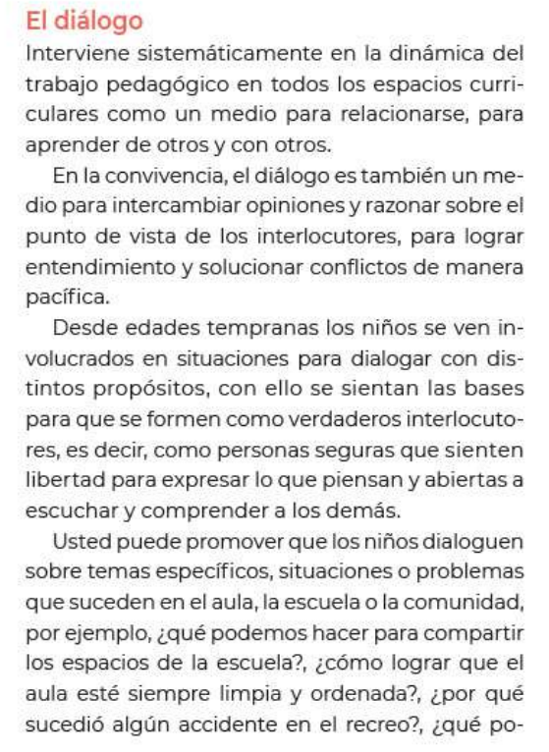
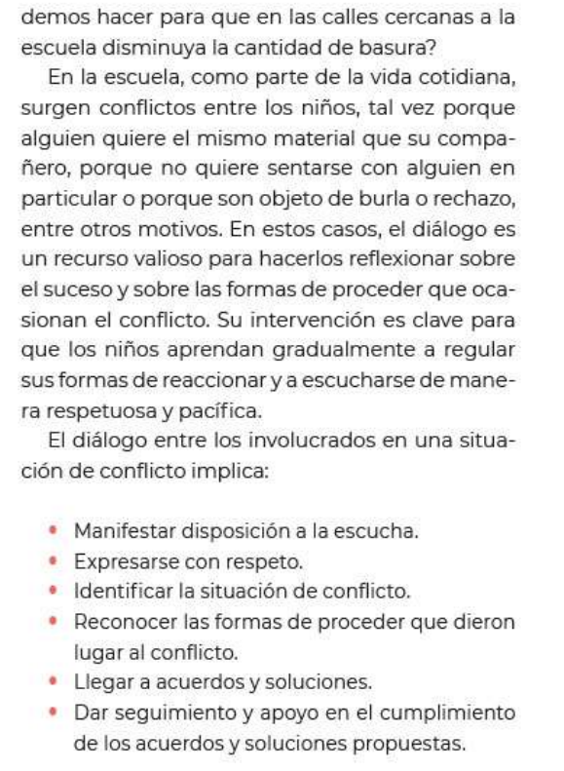

Slide 15

¿Qué posibilidades de diálogo encontramos en el libro de las niñas y los niños?
Exploren sus libros y mencionen algunos ejemplos

Slide 16
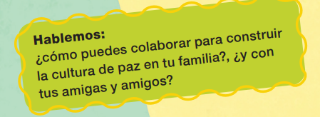

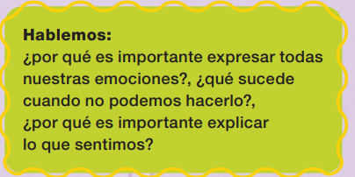
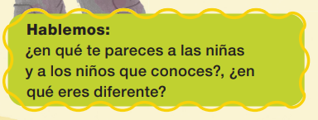
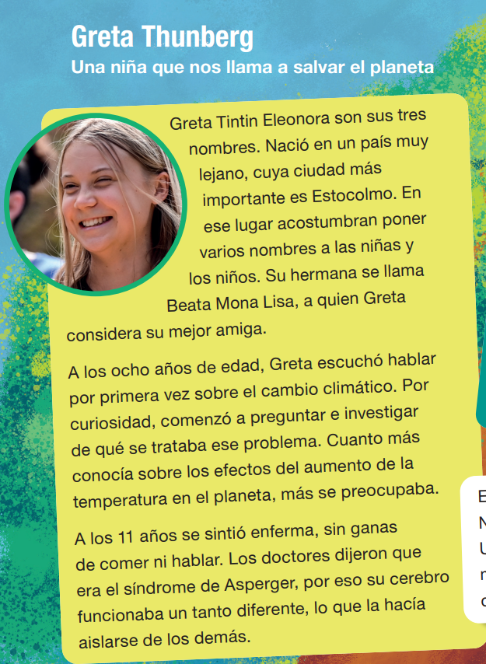


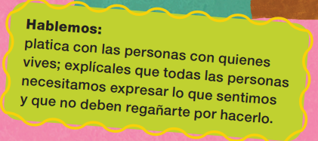
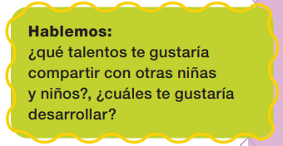
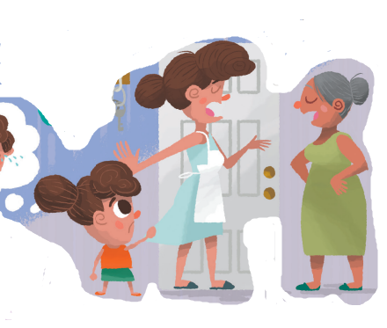
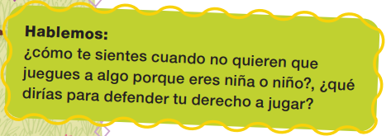

Slide 17
… en la zona hay CAM y USAER y generamos una red de colaboración entre psicólogos para ver qué estrategias ir adecuando a las necesidades de nuestros alumnos, en términos de lectura fácil, como apoyar con videos y en la aplicación de la ECIG. Un director nos decía que la problemática en la comunidad es que hay muchas madres solteras … entonces ves que los temas antes de trabajarlos con los alumnos debemos trabajarlos con los adultos … si tengo un director que piensa que ser madre soltera es una problemática …pues hay que empezar a transformar el pensamiento…los servicios se hacen a modo del director. Hay que transformar no solo a los papás o a las mamás sino el pensamiento que yo como mujer o como hombre tenga, porque en esa medida puedo ir transformando los contextos que tengo de manera inmediata.
Testimonio Supervisora de Educación Especial
¿Qué destacamos de este testimonio?

Slide 18

¿Qué posibilidades de formación profesional encontramos en el libro para docentes?
Exploren sus libros y en plenaria expondrán un ejemplo concreto de alguna idea que en su pensamiento se incorporó, se modificó o se enriqueció.

Slide 19
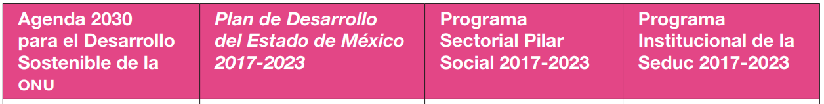
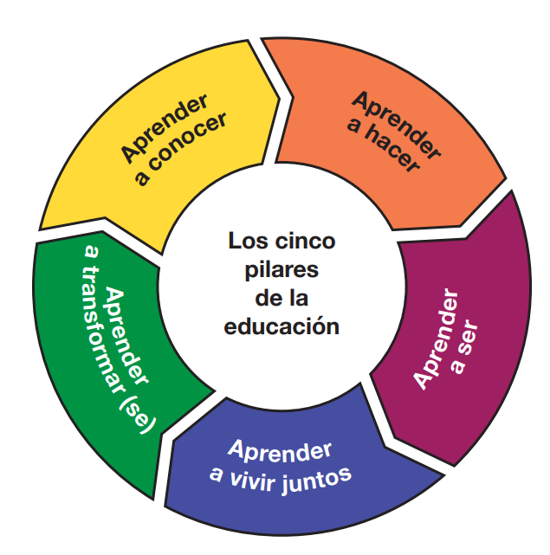
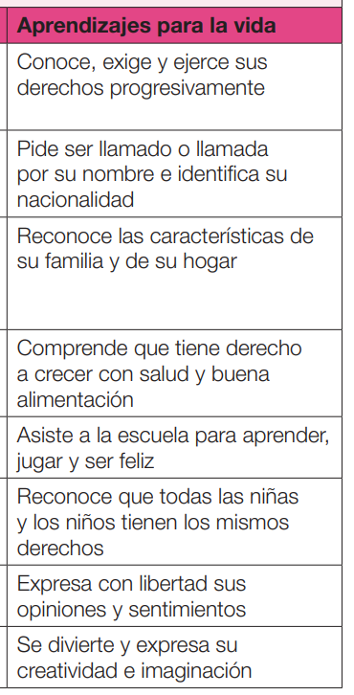
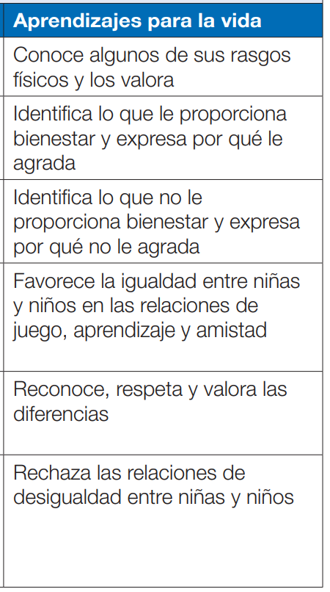

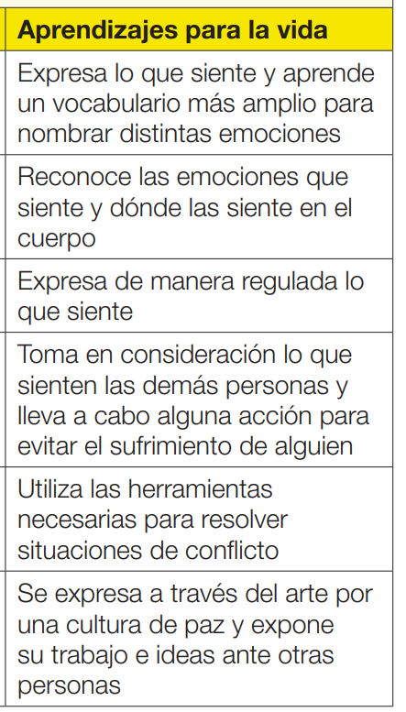
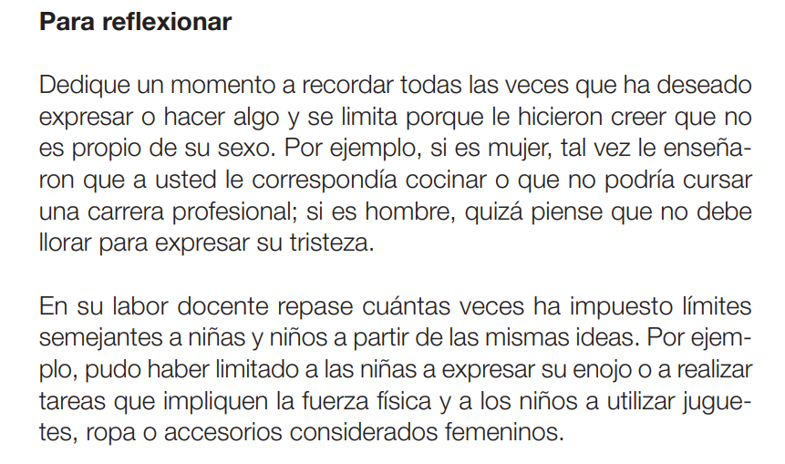

Slide 20
A partir de la valoración de los organizadores curriculares de la ECIG (ejes, temas, habilidades, valores, aprendizajes para la vida), ¿qué desafíos detectó en su práctica?
El curso que recibimos en línea nos debe ayudar a asumir la realidad en la que hoy vivimos. Ese curso tiene que transformar nuestra vida, no puede ser que recibimos una capacitación y en el aula todo siga igual. En las visitas me encuentro que se trabajaba con el libro pero hay maestras que me ven llegar y me preguntan qué hago, porque los papás no quieren que los niños intercambien juguetes y vimos que entonces el problema es con los padres de familia y como supervisión nos tuvimos que dar a la tarea de trabajar con el Libro de las familias directamente con los padres porque sino los esfuerzos que hagamos con la ECIG no servirán … en las familias debemos tener claro que la igualdad previene la violencia, los primeros que tenemos que transformar somos nosotros mismos.
Testimonio de supervisora
¿Qué destacamos de este testimonio?

Slide 21
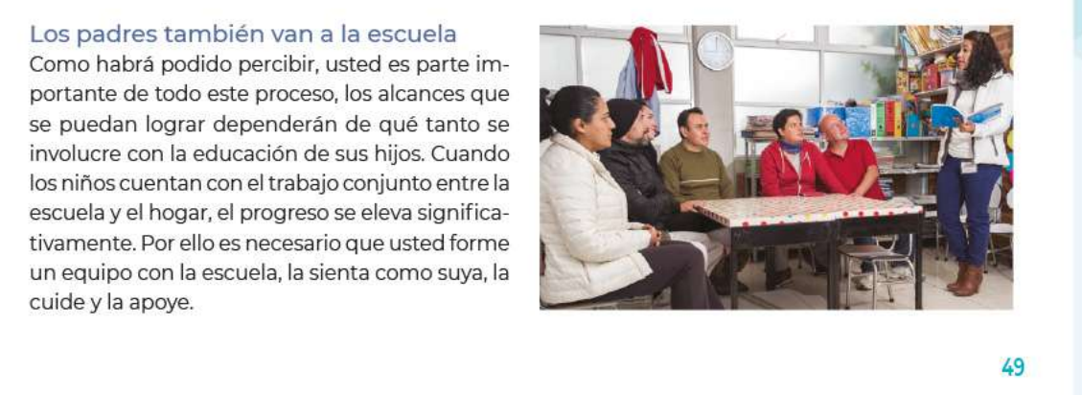

Materiales que fortalecen la función directiva :

Slide 22


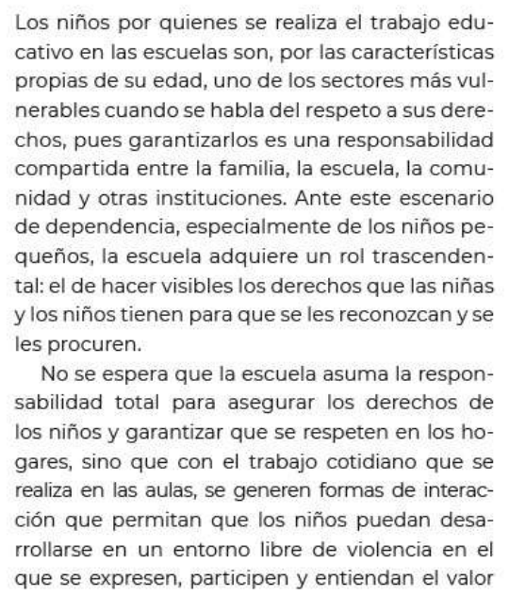
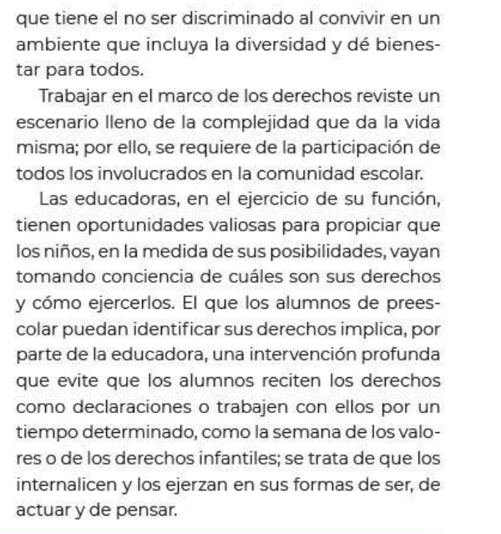
Materiales que fortalecen la función directiva :

Slide 23
Instrumento que fortalece la función docente
El diario de trabajo

Slide 24
De forma individual leer los fragmentos del diario y destacar ideas que llamen su atención al respecto de los siguientes ejes de análisis:
Manifestaciones de niñas y niños.
Intervención docente.
Formar equipos y dialogar sobre sus hallazgos de cada eje de análisis.
Construir en equipo una conclusión sobre la importancia de documentar las valoraciones del aprendizaje de niñas y niños y de los logros y dificultades de la propia práctica.

Slide 25
¿Qué aspectos de los revisados el día de hoy considera se deben retomar en la jornada escolar de reforzamiento?

Slide 26
Muchas gracias

